Slide 1


LEGISLACJA ADMINISTRACYJNA
dr hab. Krzysztof Koźmiński
Wydział Prawa i Administracji
Uniwersytetu Warszawskiego

Slide 2



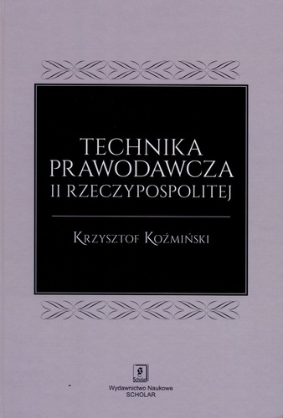






dr hab. nauk prawnych Krzysztof Koźmiński

Slide 3
Organizacja zajęć
dr hab. Krzysztof Koźmiński:
adres e-mail: k.kozminski@wpia.uw.edu.pl
dyżur: wtorki 12:00-13:00 (pokój 420 Collegium Iuridicum I)
dyżury Pełnomocnika Dziekana ds. studenckich praktyk zawodowych: czwartki 17:00-18:00 (pokój 423, Collegium Iuridicum I)
prezentacje zamieszczane będą na stronie internetowej:
  http://krzysztofkozminski.bio.wpia.uw.edu.pl/materialy-dla-studentow/
zasady zaliczenia zajęć:
wymóg obecności na zajęciach (min. 70% zajęć)
dla osób chętnych*: możliwość przystąpienia do egzaminu w formie pisemnej**
* na ocenę db i bdb
** pytania dotyczyć będą zagadnień prezentowanych na zajęciach
albo: możliwość prezentacji referatu na temat wskazanego w trakcie zajęć zagadnienia/publikacji

Slide 4
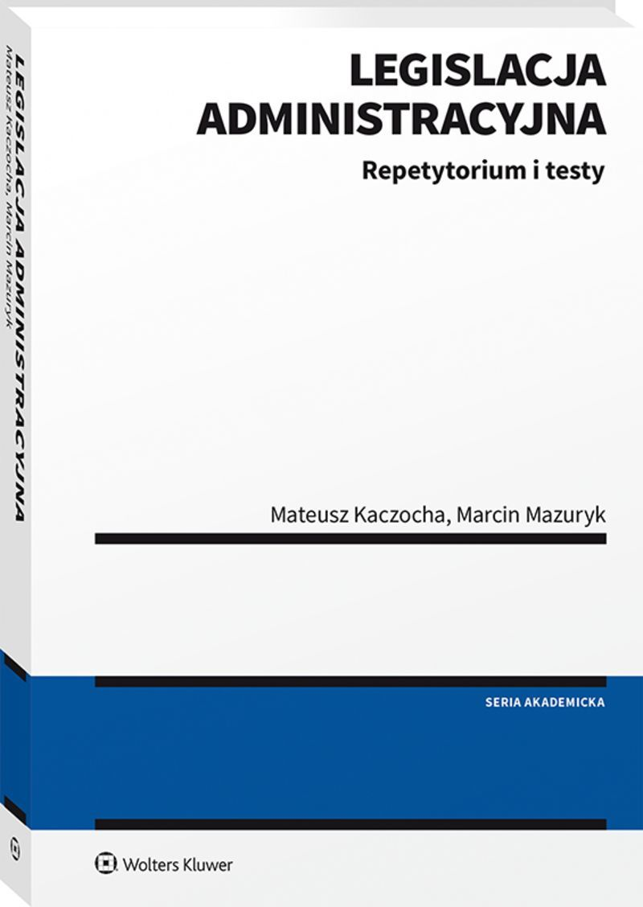
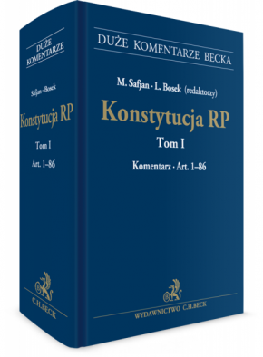
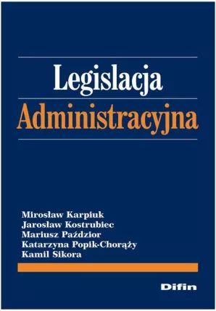
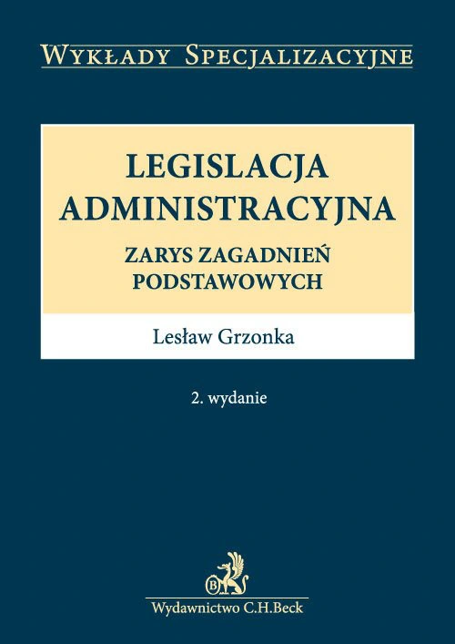
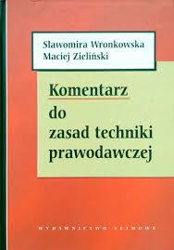
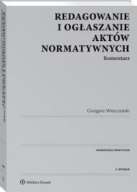
Przykładowa literatura prawnicza
komentarze do konstytucji, artykuły prawnicze oraz orzeczenia TK dotyczące rozumienia zasady poprawnej legislacji
M. Kaczocha, M. Mazuryk, Legislacja administracyjna, Warszawa 2019
M. Karpiuk (i inni), Legislacja administracyjna, Warszawa 2013
- L. Grzonka, Legislacja administracyjna, Warszawa 2015.

Slide 5
Wymagane akty normatywne
Uczestnicy zajęć proszeni są o posiadanie* wskazanych niżej aktów normatywnych:
Konstytucja Rzeczypospolitej Polskiej z dnia 2 kwietnia 1997 r.;
ustawa z dnia 20 lipca 2000 r. o ogłaszaniu aktów normatywnych i niektórych innych aktów prawnych;
rozporządzenie Prezesa Rady Ministrów z dnia 20 czerwca 2002 r. w sprawie „Zasad techniki prawodawczej”.
* w formie drukowanej albo elektronicznej.

Slide 6
Pojęcie: „Legislacja”
„proces tworzenia prawa; ustawodawstwo; prawodawstwo”
(za: Słownik ortograficzny języka polskiego, Muza, 2006)
„prawodawstwo, ustawodawstwo”
(za: Słownik synonimów, http://synonimy.ux.pl/)
„ustanawianie prawa”
(za: Słownik języka polskiego, http://sjp.pwn.pl/szukaj/legislacja)
[legislatura] łac. legislatio 1. faktyczny okres wykonywania funkcji przez władzę ustawodawczą, ustawowy okres trwania jej pełnomocnictw 2. ogół organów ustawodawczych w danym kraju; władza ustawodawcza
(za: Słownik wyrazów obcych, PWN, 1980)

Slide 7
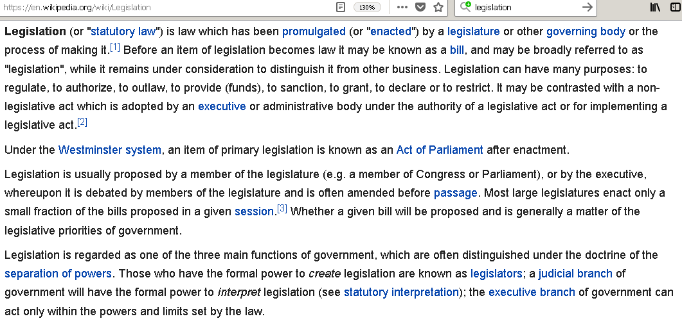

Slide 8
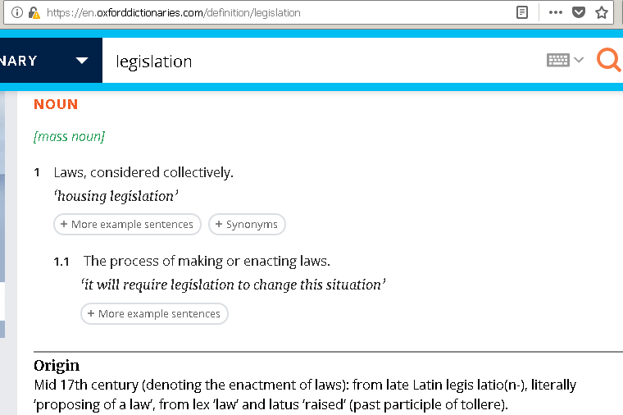

Slide 9
Etymologia słowa „legislacja”
1 Veritatem dico in Christo, non mentior: testimonium mihi perhibente conscientia mea in Spiritu Sancto:
2 quoniam tristitia mihi magna est, et continuus dolor cordi meo.
3 Optabam enim ego ipse anathema esse a Christo pro fratribus meis, qui sunt cognati mei secundum carnem,
4 qui sunt Israëlitæ, quorum adoptio est filiorum, et gloria, et testamentum, et legislatio, et obsequium, et promissa:
5 quorum patres, et ex quibus est Christus secundum carnem, qui est super omnia Deus benedictus in sæcula. Amen.
Pismo Święte: List do Rzymian 9
1 Prawdę mówię w Chrystusie, nie kłamię, potwierdza mi to moje sumienie w Duchu Świętym, 2 że w sercu swoim odczuwam wielki smutek i nieprzerwany ból. 3 Wolałbym bowiem sam być pod klątwą1 [odłączony] od Chrystusa dla [zbawienia] braci moich, którzy według ciała są moimi rodakami. 4 Są to Izraelici, do których należą przybrane synostwo i chwała, przymierza i nadanie Prawa, pełnienie służby Bożej i obietnice. 5 Do nich należą praojcowie, z nich również jest Chrystus według ciała, który jest ponad wszystkim, Bóg błogosławiony na wieki. Amen.

Slide 10
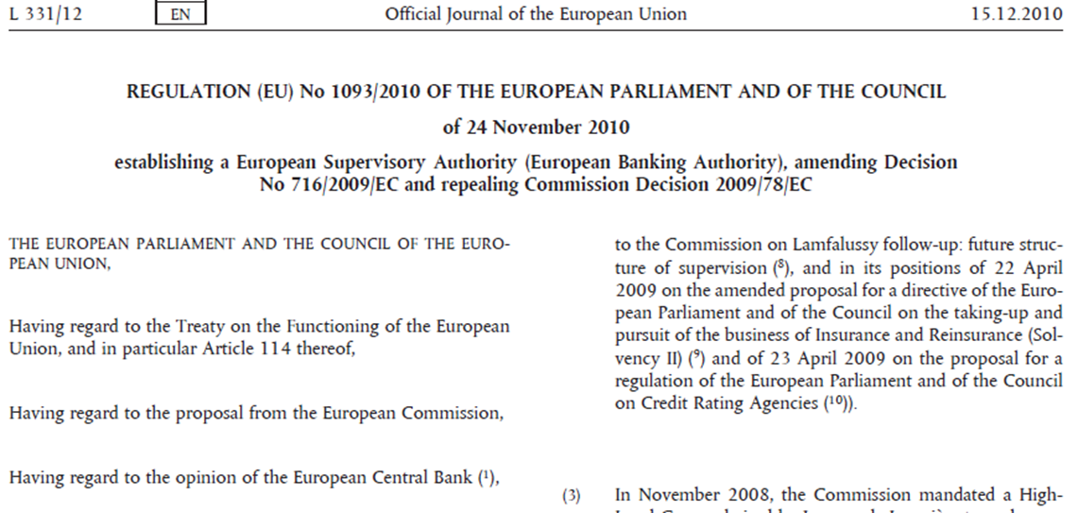
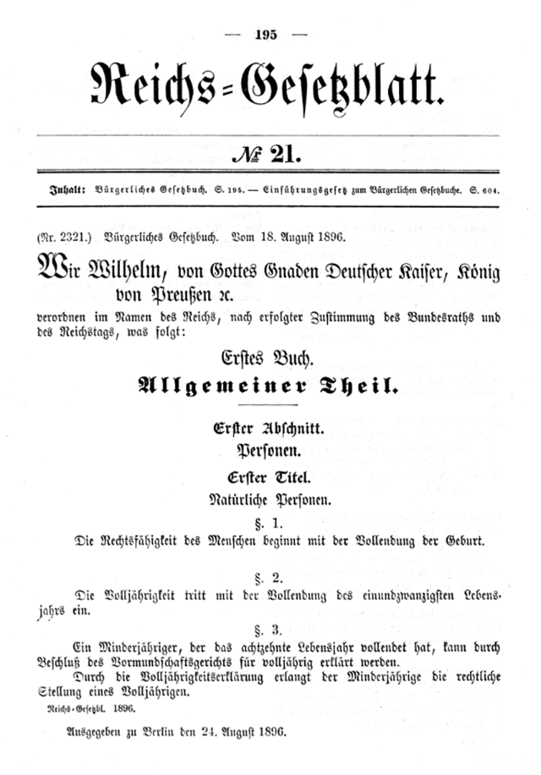
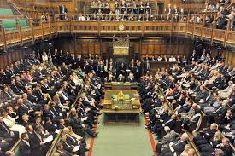


Legislacja – różnorakie potencjalne znaczenia
proces legislacyjny, procedury prawodawcze, działania w celu ustanowienia prawa, prawodawstwo
akty normatywne, przepisy, źródła prawa
techniczna działalność legislacyjna, polegająca na redakcyjnym opracowaniu tekstów projektów

Slide 11
„Legisprudencja”
legisprudencja – nauka o stanowieniu prawa, metodach i technikach legislacji, zasadach budowy systemu prawnego oraz powiązaniach norm prawnych w ramach systemu prawa; łączy elementy prawa konstytucyjnego (np. zasady i reguły procesu legislacyjnego, zasada podziału władzy), administracyjnego (np. kwestia relacji administracji rządowej i samorządowej, stanowienie prawa miejscowego) oraz teorii prawa (np. problem obowiązywania i wejścia w życie norm prawnych), bogato czerpiąc z nauk empirycznych (metody socjologiczne, nauk o zarządzaniu itp.)

Slide 12
Legisprudencja
„…legislation and regulation are the result of a political process, legislation and regulation can be the object of theoretical study. The focus is on problems that are common to most European legal systems, and the approach involves applying to legislative problems the tools of legal theory (hence 'legisprudence'). Traditional legal theory deals predominantly with the question of the application of law by the judge. Legisprudence enlarges the field of study so as to include the creation of law by the legislator.”
L. Wintgens (ed.), Legisprudence. A New Theoretical Approach to Legislation, Oxford-Portland 2002.

Slide 13
Legisprudencja
„legisprudence is necessarily a theoretical discipline, concerned with general and abstract issues of more immediate interest to the philosophical analyst or critic than to the legal practitioner or legislator. (…)
Both legisprudence and judicativeprudence merit study not only for their practical consequences, but also for the light that they sched on the larger problems of the human predicament.”
J. Cohen, Legisprudence: Problems and Agenda, Hofstra Law Review, vol. 11/1983, p. 1163.

Slide 14
Legisprudencja
„The word legisprudence, probably derived from the Latin words: legis/lex (law) and prudentia (wisdom, knowledge), meaning legislative jurisprudence or a theory of legislation, is the catchy word the editor chose to articulate a new theoretical approach to the study of legislation. The traditional term describing the theoretical study of law and legal institutions, or things of and about law, is jurisprudence, a compound word also of the Latin origin: Iuris/Ius (law) and prudentia. Thus the implication of choosing the term legisprudence is that the substance of this study is closely related to jurisprudence, on the one hand, and directly involves legislation on the other”
Yu Xingzhong, Legisprudence. Review, http://www.lawcourts.org/LPBR/reviews/wintgens-luc.htm

Slide 15
Legislacja jako proces „tworzenia prawa”, czy lekcja pokory?
prawo w historii
systemy prawne i modele tworzenia prawa
„Lex” i „Ius”; hard-cases
problem „open texture”
rola orzecznictwa sądowego (prawo jako „powieść w odcinkach”)
rola wykładni teleologicznej; „nie ma prawa przed wykładnią”?
„law in the books” vs. „law in action”
fetyszyzm prawny, jurydyzacja życia, hipertrofia prawa, inflacja prawa…

Slide 16
1. Prawo w historii
„… [prawo] w żaden sposób nie może objąć jasno i dokładnie tego, co jest najlepsze i najsprawiedliwsze równocześnie dla wszystkich i dlatego nie może nakazywać tego co najlepsze… żadna prosta ustawa w żadnej sprawie nie może pozwolić żadnej umiejętności ustanawiać czegokolwiek we wszystkich wypadkach i na zawsze… człowiek nie stanowi właściwie nigdy żadnych praw…”
Platon (427-347 r. p.n.e.)
„…[prawo] jest to zaszczepiony w naturę najwyższy rozum, który nakazuje co trzeba czynić i zakazuje, czego czynić nie należy…”
Marek Tuliusz Cicero (106-43 r. p.n.e.)
„…jest to rozporządzenie (ordinatio) rozumu dla dobra wspólnego nadane i publicznie obwieszczone przez tego, kto ma pieczę nad wspólnotą…”
Tomasz z Akwinu (1225-1274 r. p.n.e.)

Slide 17
2. Systemy prawne i modele tworzenia prawa
Pozytywizm prawniczy i pozytywistyczne państwo prawne
(civil law, statutory law, Rechtsstaat)
Systemy „case law” i zasada rule of law
(precedens, prawo zwyczajowe, common law i equity, brak podziału władzy)

Slide 18
3. „Lex” czy „Ius”?
„Dura lex sed lex”
„Ius est aers boni et aequi” (słuszność)
„Iustitia est constans et perpetua voluntas ius suum cuique tribuendi” (sprawiedliwość)

Slide 19
4. Problem „open texture”
(językowa otwartość prawa)
Język – narzędzie niedoskonałe
Sędziowie jako „usta ustawy”
(sylogistyczno – logiczny model stosowania prawa)
Przykład: „No vehicles in the park”
(H.A.L. Hart; Ch. Perelman)

Slide 20
5. Problemy współczesnej praktyki prawa
A) rola orzecznictwa sądowego
(prawo jako „powieść w odcinkach”?)
B) rola wykładni teleologicznej
(a wykładnia językowa?)
C) hermeneutyka prawnicza
(„nie ma prawa przed wykładnią”?)
D) realizm prawniczy
(„law in the books” vs. „law in action”, czyli co decyduje o rozstrzygnięciu?)

Slide 21
6. Efekty uboczne legislacji
…„fetyszyzm prawny”, „kretynizm prawniczy”, „jurydyzacja życia społecznego”, „inflacja prawa”, „kolonizacja życia przez prawo”…

Slide 22
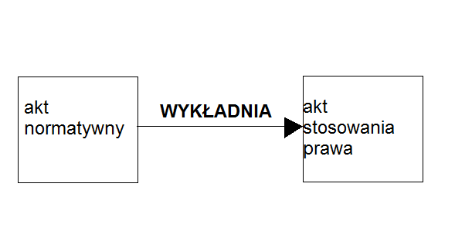
Przedmiot legislacji: praca nad aktami normatywnymi!
Akty prawne: a) akt normatywny b) akt stosowania prawa

Slide 23
Efektem działalności legislatora są przepisy prawa zawarte w aktach normatywnych!
Legislacja:
- nie dotyczy zawierania i konstruowania umów oraz dokonywania innych czynności prawnych!
- w ograniczonym stopniu determinuje proces stosowania prawa przez sądy i organy administracji publicznej!
- nie warunkuje wykładni (interpretacji) przepisów prawa!

Slide 24
Zasada prawidłowej legislacji
„prawidłowa”/ „poprawna”/ „rzetelna”/ „dobra”/ „przyzwoita legislacja”/ „wymagania dobrej legislacji”/ „reguły przyzwoitej legislacji”
minimum wymagań co do jakości stanowionych aktów
element „dobrego rządzenia” („good governance”)
art. 2 Konstytucji
(zasada demokratycznego państwa prawnego)
polecana literatura: T. Zalasiński, Zasada prawidłowej legislacji w poglądach Trybunału Konstytucyjnego, Wydawnictwo Sejmowe, Warszawa 2008.

Slide 25
Zasada demokratycznego państwa prawnego
art. 2 Konstytucji RP
„Rzeczpospolita Polska jest demokratycznym państwem prawnym, urzeczywistniającym zasady sprawiedliwości społecznej”
synteza:
- model państwa demokratycznego
- model państwa prawa/prawnego (Rechtsstaat)

Slide 26
Istota i konsekwencje zasady państwa prawnego
- koncepcja liberalna (Niemcy, XIX w.): jej zadaniem jest ograniczanie władzy publicznej; realizuje ideę, że obywatel (a nie poddany!) jest podmiotem, a nie przedmiotem władzy;
- synonim dla: praworządność;
- legalizm (organy władzy publicznej działają na podstawie i w granicach obowiązującego prawa);
- wolności i prawa człowieka i obywatela;
- podział władzy;
- instytucje stojące na straży praw jednostki (Rzecznik Praw Obywatelskich, sądy powszechne, sądownictwo administracyjne, Trybunał Konstytucyjny)
- zasada proporcjonalności;
- decentralizacja władzy publicznej…

Slide 27
Znaczenie prawidłowej legislacji
akt normatywne jako narzędzie komunikacji na linii:
jednostka-prawodawca
cele organów władzy publicznej, a skuteczność prawa
„ignorantia iuris…”
bezpieczeństwo prawne/pewność prawa/zasada zaufania obywatela do państwa
kontrola władzy sądowniczej i uchylenie aktu (nieprzestrzeganie zasady prawidłowej legislacji doprowadzić może do pozbawienia przepisu mocy obowiązującej przez Trybunał Konstytucyjny albo sąd administracyjny)

Slide 28
Zasady szczegółowe
Zasada niedziałania prawa wstecz
Zasada ochrony praw słusznie nabytych
Zasada odpowiedniego vacatio legis
Zasada określoności przepisów prawa

Slide 29
ad. 1 Zasada niedziałania prawa wstecz
retroaktywność (obowiązywanie wsteczne) – dyspozycja nowej normy nakazuje organowi oceniać pewne fakty (zdarzenia, czynności, zdarzenia prawne), zaistniałe pod rządami dawnego prawa, według nowej normy
WYJĄTKI (retroakcja dopuszczalna!):
- „…sytuacja jest nadzwyczajna/wyjątkowa”
- nie pogarsza sytuacji jednostki
- nie dotyczy prawa karnego/daninowego (represyjnego)
- dokonana „w drodze ustawy”

Slide 30
Wyrok Trybunału Konstytucyjnego z dnia 10 października 2001 r. (K 28/01)
„zasada niedziałania prawa wstecz jest dyrektywą postępowania organów prawodawczych, polegającą na zakazie stanowienia norm prawnych, które „nakazywałyby stosować nowoustanowione normy prawne do zdarzeń, które miały miejsce przed wejściem w życie nowo ustanowionych norm prawnych”. Nadanie normom mocy wstecznej następuje gdy „ustawodawca nakazuje kwalifikować według norm nowych zdarzenia zaistniałe przed wejściem tych norm w życie”. (…) zakaz stanowienia prawa obowiązującego z mocą wsteczną rozumiany być musi także „jako zakaz stanowienia intertemporalnych reguł, które mają określić treść stosunków prawnych powstałych pod rządami dawnych norm, a trwających w okresie wejścia w życie norm nowoustanowionych”
(…)
…zasada nieretroaktywności prawa nie ma charakteru absolutnego i w szczególnie uzasadnionych przypadkach może być naruszona, wskazywał jednak, że jej złamanie możliwe jest jedynie w sytuacjach wyjątkowych, a przemawiać za tym musi inna zasada prawnokonstytucyjna. (…) „szczególne okoliczności” winny być rozumiane jako sytuacje nadzwyczaj wyjątkowe, gdy ze względów obiektywnych zachodzi potrzeba dania pierwszeństwa określonej wartości chronionej bądź znajdującej swoje oparcie w przepisach Konstytucji RP”

Slide 31
ad. 2 Ochrona praw słusznie nabytych
„uzyskane raz prawo nie może być odebrane przez prawodawcę lub modyfikowane w sposób niekorzystny”
tylko prawa „słusznie nabyte”
dopuszczalne ograniczenia przy „koniecznej sytuacji gospodarczej”

Slide 32
Wyrok Trybunału Konstytucyjnego z dnia 22 czerwca 1999 r. (K 5/99)
„Zasada ochrony praw nabytych zakazuje arbitralnego znoszenia lub ograniczania praw podmiotowych przysługujących jednostce lub innym podmiotom prywatnym występującym w obrocie prawnym. Zasada ochrony praw nabytych zapewnia ochronę praw podmiotowych – zarówno publicznych jak i prywatnych. Poza zakresem stosowania tej zasady znajdują się natomiast sytuacje prawne, które nie mają charakteru praw podmiotowych ani ekspektatyw tych praw.
Ochrona praw nabytych nie oznacza nienaruszalności tych praw. Zasada ochrony praw nabytych nie ma charakteru absolutnego i nie wyklucza stanowienia regulacji mniej korzystnych dla jednostki. Odstąpienie od zasady ochrony praw nabytych jest dopuszczalne w szczególnych okolicznościach, gdy przemawia za tym inna zasada prawnokonstytucyjna. Chodzi tutaj o sytuacje nadzwyczaj wyjątkowe, gdy ze względów obiektywnych zachodzi potrzeba dania pierwszeństwa określonej wartości chronionej bądź znajdującej oparcie w przepisach Konstytucji (...).
(…) ocena dopuszczalności ograniczeń tych praw [nabytych] wymaga rozważenia:
1) czy wprowadzone ograniczenia znajdują podstawę w innych normach, zasadach lub wartościach konstytucyjnych,
2) czy nie istnieje możliwość realizacji danej normy, zasady lub wartości konstytucyjnej bez naruszenia praw nabytych,
3) czy wartościom konstytucyjnym, dla realizacji których prawodawca ogranicza prawa nabyte, można w danej, konkretnej sytuacji przyznać pierwszeństwo przed wartościami znajdującymi u podstaw zasady ochrony praw nabytych, a także
4) czy prawodawca podjął niezbędne działania mające na celu zapewnienie jednostce warunków do przystosowania się do nowej regulacji.”

Slide 33
ad. 3 Zasada odpowiedniej vacatio legis
ustawa z dnia 20 lipca 2000 r. o ogłaszaniu aktów normatywnych i niektórych innych aktów prawnych
zasada: 14 dni
Trybunał Konstytucyjny zauważył m.in:
zakaz zmian prawa podatkowego w roku podatkowym!
wyższe wymagania dla regulacji dot. dział. gosp.!
istotna zmiana prawa wyborczego (najpóźniej 6 mies. przed dniem wyborów)

Slide 34
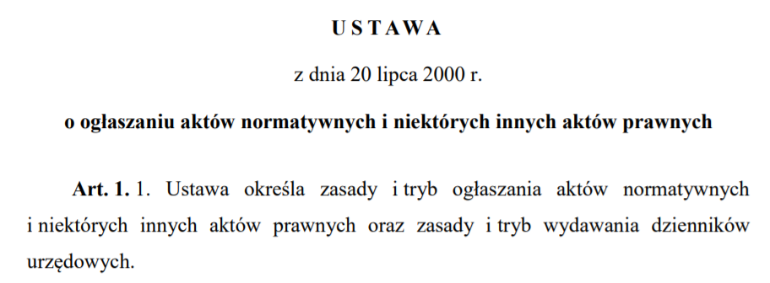
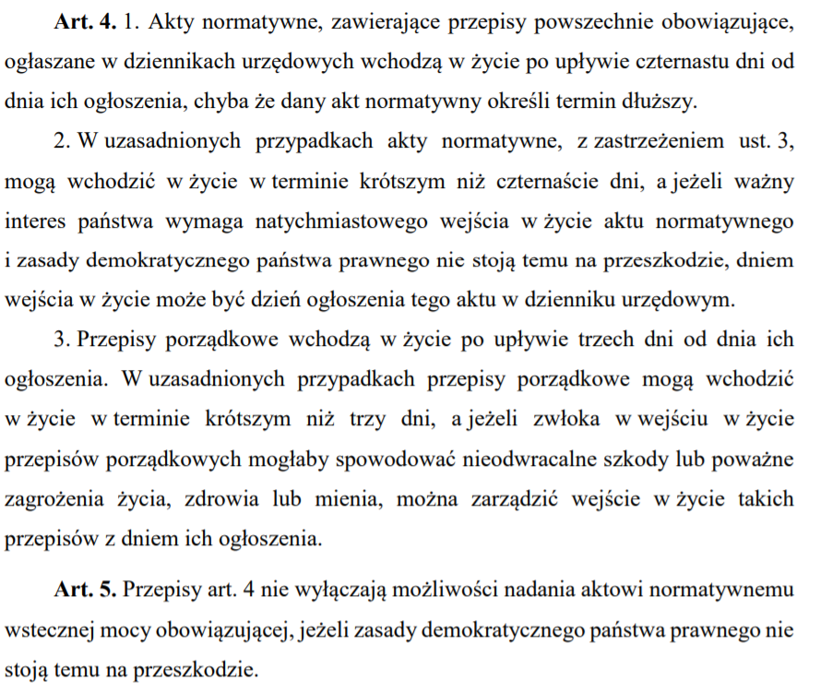

Slide 35
Wyrok Trybunału Konstytucyjnego z dnia 8 kwietnia 1998 r. (K 10/97)
„Niezależnie od nakazu ustanowienia „odpowiedniej” vacatio legis, konstytucja wymaga też, by sytuacja prawna osób dotkniętych nową regulacją była poddana takim przepisom przejściowym, by mogły mieć one czas na dokończenie przedsięwzięć podjętych na podstawie wcześniejszej regulacji, w przeświadczeniu, że będzie ona miała charakter stabilny.”
Wyrok Trybunału Konstytucyjnego z dnia 16 czerwca 1999 r. (P 4/98)
„…badanie konstytucyjności wprowadzenia w życie nowych przepisów polegać musi na materialnym określeniu, jaki okres vacatio legis ma charakter odpowiedni do ich treści i charakteru. Założeniem wyjściowym jest uznanie adekwatności okresu 14 dni, jako przewidzianego ogólnie przez ustawodawcę [zob. art. 4 ust. 1 ustawy o ogłaszaniu aktów normatywnych i niektórych innych aktów prawnych]. Ocena „odpowiedniości” vacatio legis zależy też jednak od innych zasad i wartości konstytucyjnych, odnoszących się do danej regulacji prawnej. Argument ważnego interesu publicznego może – wyjątkowo – uzasadniać ograniczenie lub nawet rezygnację z ustanowienia vacatio legis”
„Odpowiedniość” vacatio legis rozpatrywać trzeba w związku z możliwością pokierowania – po ogłoszeniu nowych przepisów – swoimi sprawami w sposób uwzględniający treść nowej regulacji. […] Wymóg zachowania vacatio legis należy bowiem odnosić nie do ochrony adresata normy prawnej przed pogorszeniem jego sytuacji, lecz do jego możliwości zapoznania się z nowym prawem i możliwości adaptacyjnych, a te bywają wszak zróżnicowane…”

Slide 36
ad. 4 Zasada określoności przepisów prawa
„jasność”/ „precyzyjność”/ „określoność”/ „poprawność językowo-logiczna wypowiedzi”
przepisy prawne winny być formułowane w sposób na tyle jasny, aby adresat mógł bez trudności określić prawne konsekwencje swego postępowania
najwyższe standardy wobec „przepisów represyjnych” regulacji
mniejsze wymagania dla dziedzin profesjonalnych

Slide 37
Wyrok Trybunału Konstytucyjnego z dnia 21 marca 2001 r. (K 24/00)
„(…) zasady [przyzwoitej legislacji] obejmują między innymi „wymaganie określoności przepisów, które muszą być formułowane w sposób poprawny, precyzyjny i jasny”, a „standard ten wymagany jest zwłaszcza, gdy chodzi o ochronę praw i wolności”.
„…przepis prawny winien być skonstruowany poprawnie z punktu widzenia językowego i logicznego – dopiero spełnienie tego warunku podstawowego pozwala na jego ocenę w aspekcie pozostałych kryteriów. Wymóg jasności oznacza nakaz tworzenia przepisów klarownych i zrozumiałych dla ich adresatów, którzy od racjonalnego ustawodawcy oczekiwać mogą stanowienia norm prawnych nie budzących wątpliwości co do treści nakładanych obowiązków i przyznawanych praw. Związana z jasnością precyzja przepisu winna przejawiać się w konkretności nakładanych obowiązków i przyznawanych praw tak, by ich treść była oczywista i pozwalała na wyegzekwowanie…”
„…Jakkolwiek nie ulega wątpliwości, że uchwała Rady Ministrów [w sprawie zasad techniki prawodawczej] nie ma dla Sejmu RP znaczenia formalnie wiążącego, stwierdzić należy, że ustawodawca nie może w swej działalności legislacyjnej ignorować reguł wyrażonych w ZTP. Autonomia ustawodawcy dotyczy bowiem treści ustanawianych rozwiązań (o ile nie naruszają one konstytucji), nie zaś ich formy, która winna być poddana jednolitym prawidłom, niezależnym od charakteru podmiotu stanowiącego normy prawne. Niewątpliwie ZTP stanowią prakseologiczny kanon, który powinien być respektowany przez ustawodawcę demokratycznego państwa prawnego”.

Slide 38
Co Trybunał Konstytucyjny rozumie pod pojęciem określoności przepisów prawa?
„ustawodawca powinien dążyć do możliwie maksymalnej realizacji wymogów składających się na tę zasadę. Tym samym stopień określoności konkretnych regulacji podlega każdorazowej relatywizacji w odniesieniu do okoliczności faktycznych i prawnych, jakie towarzyszą podejmowanej regulacji. Relatywizacja ta stanowi naturalną konsekwencję nieostrości języka, w którym redagowane są teksty prawne oraz różnorodności materii podlegającej normowaniu.
Z powyższych względów na ustawodawcy ciąży obowiązek tworzenia przepisów prawa możliwie najbardziej określonych w danym wypadku, zarówno pod względem ich treści, jak i formy. Na oba wymiary określoności prawa składają się kryteria, które były wielokrotnie wskazywane w orzecznictwie Trybunału Konstytucyjnego, mianowicie: precyzyjność regulacji prawnej, jasność przepisu oraz jego legislacyjna poprawność. Kryteria te składają się na tzw. test określoności prawa, który każdorazowo powinien być odnoszony do badanej regulacji ”
Wyrok Trybunału Konstytucyjnego z dnia 28 października 2009 r. Kp 3/09

Slide 39
Wyrok Trybunału Konstytucyjnego z dnia 13 lipca 2011 r. (K 10/09)
„Brak dostatecznej precyzji ustawowej regulacji dotyczącej sposobu ustalania opłaty, w szczególności gdy chodzi o element zasadniczy dla konstrukcji daniny publicznej, jakim jest ścisłe określenie jej podstawy wymiaru, sprawia, iż „można zasadnie twierdzić, że stan ten narusza jeden z podstawowych standardów demokratycznego państwa prawnego, jakim jest zasada określoności przepisów prawnych” (art. 2 Konstytucji) (…)
Ponadto wnioskodawcy wskazali, że nieprecyzyjne określenie podstawy obliczania opłaty eksploatacyjnej pozwala na wykładnię przepisu (art. 87 ust. 2 ustawy p.g.g.) „godzącą w nieuzasadniony sposób w prawa majątkowe jednostek samorządu terytorialnego” (art. 167 ust. 1 i 4 Konstytucji). Niejasność i brak precyzji zaskarżonej regulacji stwarza „niebezpieczeństwo naruszenia zasady odpowiedniego udziału gminy w dochodach publicznych” przy niezmienionym zakresie zadań.”

Slide 40
Wyrok Trybunału Konstytucyjnego z dnia 13 lipca 2011 r. (K 10/09)
„Z orzecznictwa Trybunału Konstytucyjnego wynikają zasadnicze dyrektywy, które każdorazowo uwzględnia Trybunał, dokonując oceny konkretnych regulacji w kontekście zarzutu naruszenia zasady określoności:
– wymóg określoności regulacji prawnej znajduje swą konstytucyjną podstawę w zasadzie demokratycznego państwa prawnego. Norma konstytucyjna nakazująca zachowanie odpowiedniej określoności regulacji prawnych ma charakter zasady prawa. Ustawodawca powinien dążyć do możliwie maksymalnej realizacji wymogów składających się na tę zasadę. Trybunał Konstytucyjny używa pojęcia „określoność prawa” w znaczeniu szerokim, co oznacza zarówno precyzyjność przepisu, jak i jasność prawa, które ma być zrozumiałe i komunikatywne dla jak największej liczby podmiotów (zob. wyrok TK z 28 października 2009 r., sygn. Kp 3/09, OTK ZU nr 9/A/2009, poz. 138)...”

Slide 41
Wyrok Trybunału Konstytucyjnego z dnia 13 lipca 2011 r. (K 10/09)
„zasada określoności nie wyklucza a priori posługiwania się przez ustawodawcę zwrotami niedookreślonymi, jeżeli ich desygnaty można ustalić. Znaczenie zwrotów niedookreślonych w konkretnej sytuacji nie może być jednak ustalane arbitralnie. Dlatego użycie zwrotu nieostrego wymaga istnienia szczególnych gwarancji proceduralnych, zapewniających przejrzystość i ocenność praktyki wypełniania nieostrego zwrotu konkretną treścią przez organ decydujący o jego wypełnieniu (zob. wyrok TK z 16 stycznia 2006 r., sygn. SK 30/05);
- dziedziną, w której nakaz określoności wymaga szczególnego zaakcentowania jest, obok prawa karnego, także dziedzina prawa daninowego…”

Slide 42
Wyrok Trybunału Konstytucyjnego z dnia 13 lipca 2011 r. (K 10/09)
„…ustawodawca nie może przez niejasne formułowanie tekstu przepisów pozostawiać organom mającym je stosować nadmiernej swobody przy ustalaniu zakresu podmiotowego i przedmiotowego ograniczeń konstytucyjnych wolności i praw jednostki. Założenie to można określić ogólnie jako zasadę określoności ustawowej ingerencji w sferę konstytucyjnych wolności i praw jednostki (wyrok z 22 maja 2002 r., sygn. K 6/02);
niejasność przepisu może uzasadniać stwierdzenie jego niezgodności z Konstytucją, o ile jest tak daleko posunięta, że wynikających z niej rozbieżności nie da się usunąć za pomocą zwyczajnych środków mających na celu wyeliminowanie…”

Slide 43
Wyrok Trybunału Konstytucyjnego z dnia 13 lipca 2011 r. (K 10/09)
„Pozbawienie mocy obowiązującej określonego przepisu z powodu jego niejasności winno być traktowane jako środek ostateczny, stosowany dopiero wtedy, gdy inne metody usuwania skutków niejasności treści przepisu, w szczególności przez jego interpretację w orzecznictwie sądowym, okażą się niewystarczające (…)
każdorazowo ocena, czy ustawodawca dochował nakazu określoności przepisów, czyli test określoności prawa, zależy od kilku czynników, zwłaszcza od rodzaju regulowanej materii, kategorii adresatów, do których kierowane są przepisy, a przede wszystkich charakteru tych przepisów, to znaczy, czy są to normy ograniczające (i w jakim stopniu) prawa i wolności konstytucyjne i nakładające obowiązki na ich adresatów…”

